Slide 1
Выпускная квалификационная работа на тему:
Веб-интерфейс
к автоматизированному рабочему месту кассира
Андрейко П2-17

Slide 2
Цель и задачи работы
Цель:
Создание web-интерфейса для автоматизированного рабочего места кассира.
Задачи:
Проанализировать организационно-штатную структуру фирмы «Нионка» и особенности работы кассира по оформлению отчётных документов.
Рассмотреть преимущества удалённого доступа к рабочему месту кассира
Выбрать программные средства и технологии для разработки web-интерфейса АРМ кассира;

Slide 3
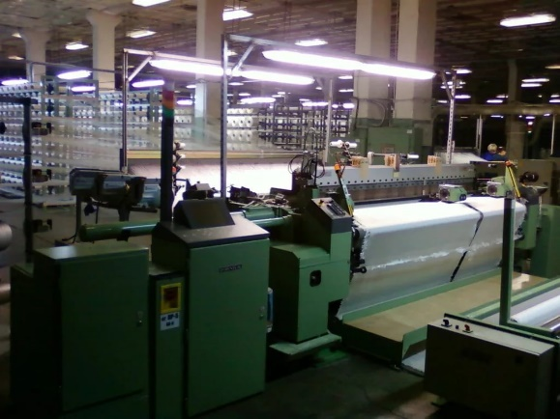

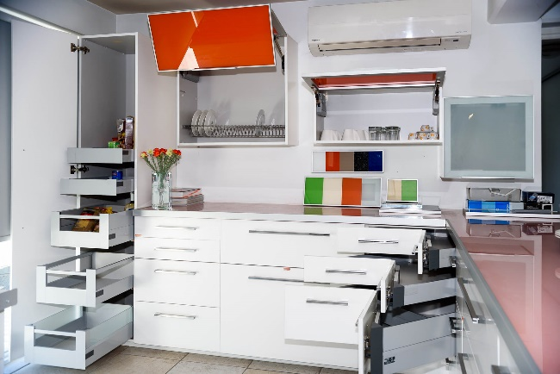
Виды деятельности
Изготовление и реализация тканей для мебели;
Разработка и реконструкция мебели по индивидуальным заказам;
Реализация мебельной фурнитуры.

Slide 4
Организационная структура

Slide 5
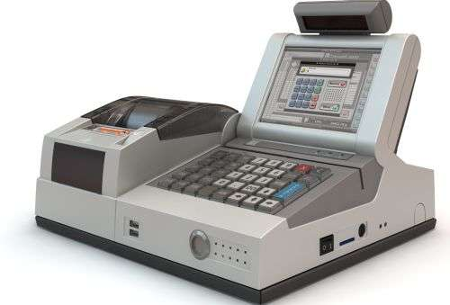
АРМ кассира

Slide 6
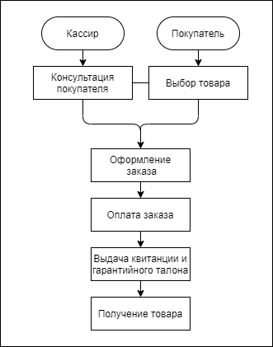
Алгоритм оплаты товара

Slide 7
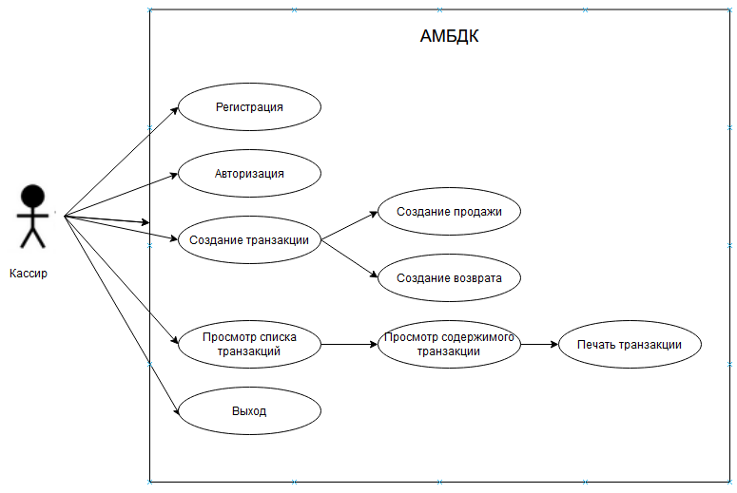
Use cases

Slide 8
Средства разработки
Языки программирования и системы БД:
JavaScript (Vue.js), HTML + CSS
C# (Asp.NET)
MySQL
Среды разработки:
Visual Studio Code
Rider
DataGrid
Языки программирования и системы БД:
JavaScript (Vue.js), HTML + CSS
C# (Asp.NET)
MySQL

Slide 9
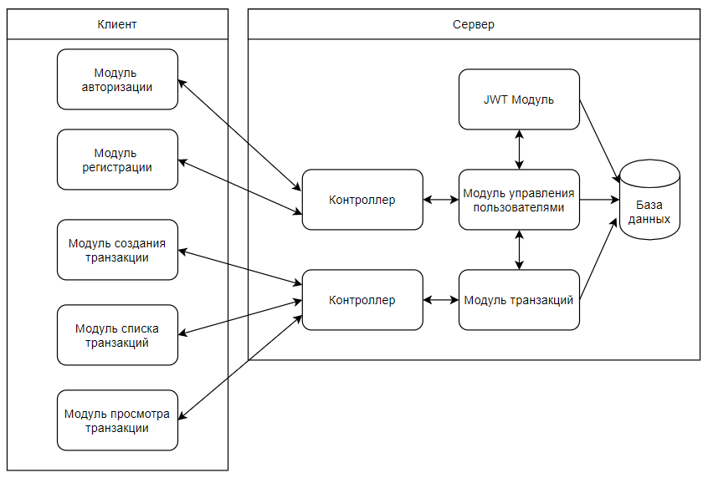
Структура программного комплекса

Slide 10
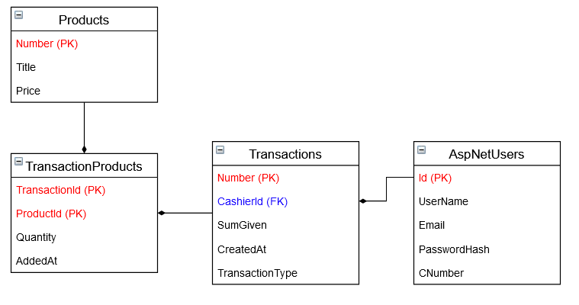
Инфологическая модель БД

Slide 11
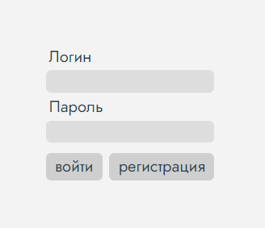
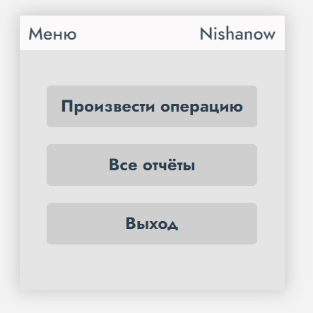
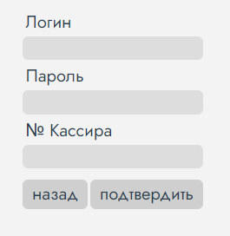
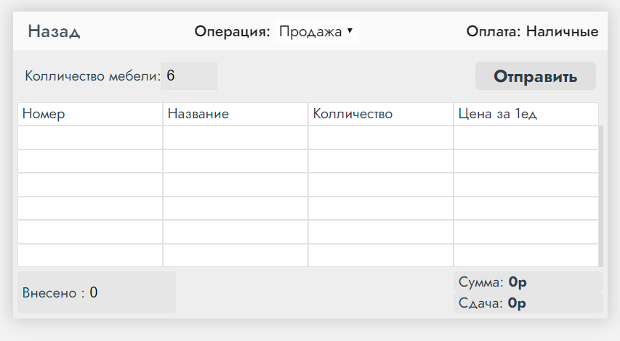
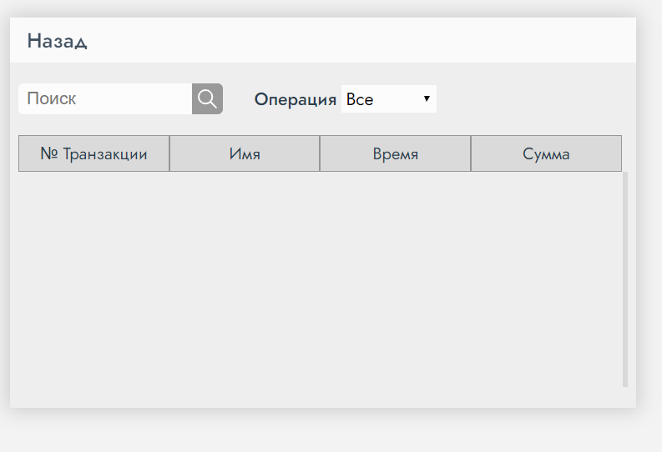
Экранные формы

Slide 12
Расчёт эффективности
Стоимость составления и отладки программы: 16347,17 рублей;
Стоимость одного часа работы ПК: 152,21 рублей;
Рост производительности труда от использования ПК: 36%.
Разработка и внедрение программы в деятельность организации повлечёт за собой увеличение производительности труда сотрудников на 36%.

